Slide 1
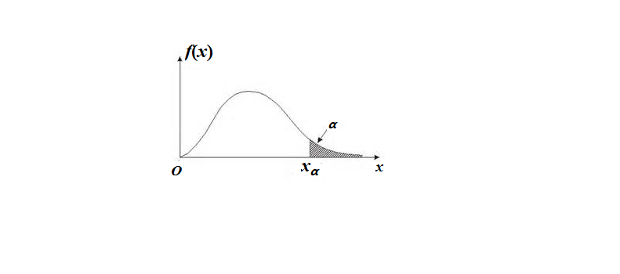
5-3上侧α分位数
1.上侧α分位数.
从几何上看,x_{α}使得其右边区域面积为α.

Slide 2
5-3上侧α分位数
2.标准正态分布的上侧α分位数u_{α} .

Slide 3
5-3上侧α分位数
例 求u_{0.05} 和 u_{0.025} .

Slide 4
5-3上侧α分位数
3.χ²分布的上侧α分位数 .

Slide 5
5-3上侧α分位数
4.t分布的上侧α分位数t_{α}(n).
由分布的对称性知

Slide 6
5-3上侧α分位数
5.F分布的上侧α分位数F_{α}(n₁,n₂).

